Slide 1
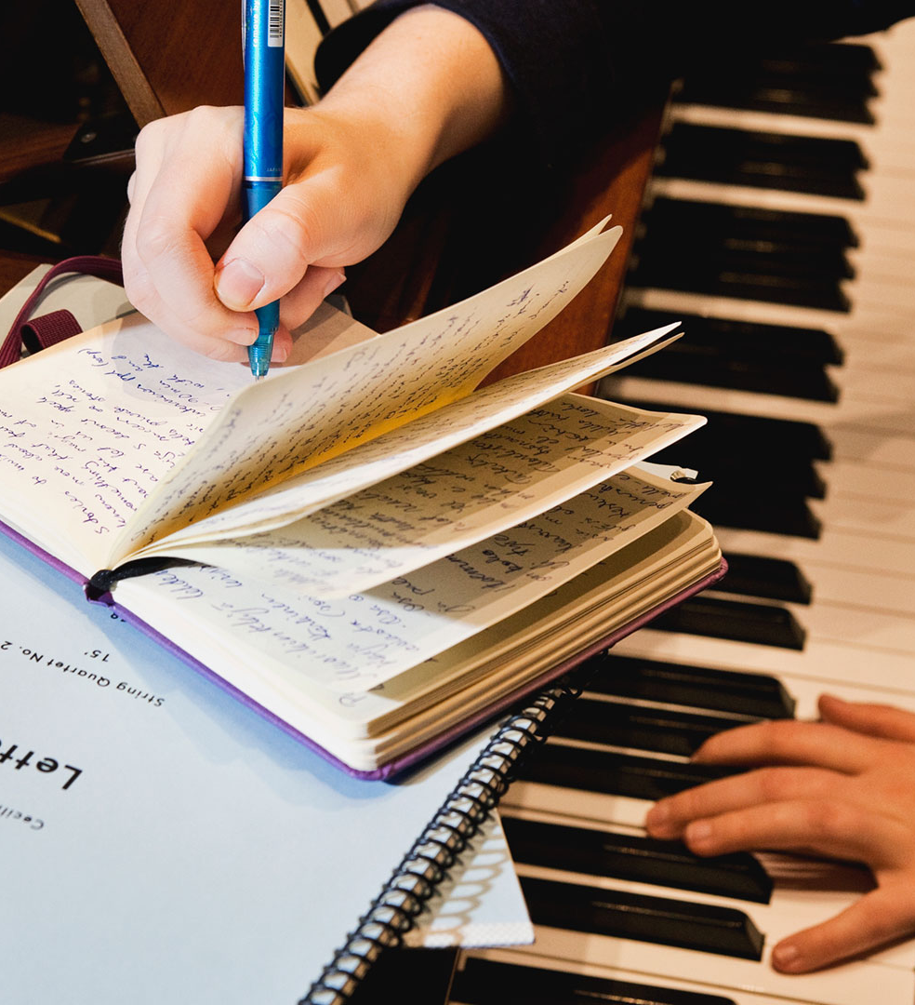
9.6.2022 klo 13-14
FACTS
Tietoa musiikin tekijöille!

Slide 2
Ohjeita webinaarin seuraamiseen
Chatissa voit
kommentoida, esittää kysymyksiä ja käydä yleistä keskustelua
kysyä ylläpidolta myös mahdollisista teknisistä ongelmista
Webinaarin jälkeen
tallenne webinaarista julkaistaan Teoston YouTube -kanavalla
webinaarin materiaali jaetaan kaikille ilmoittautuneille

Slide 3
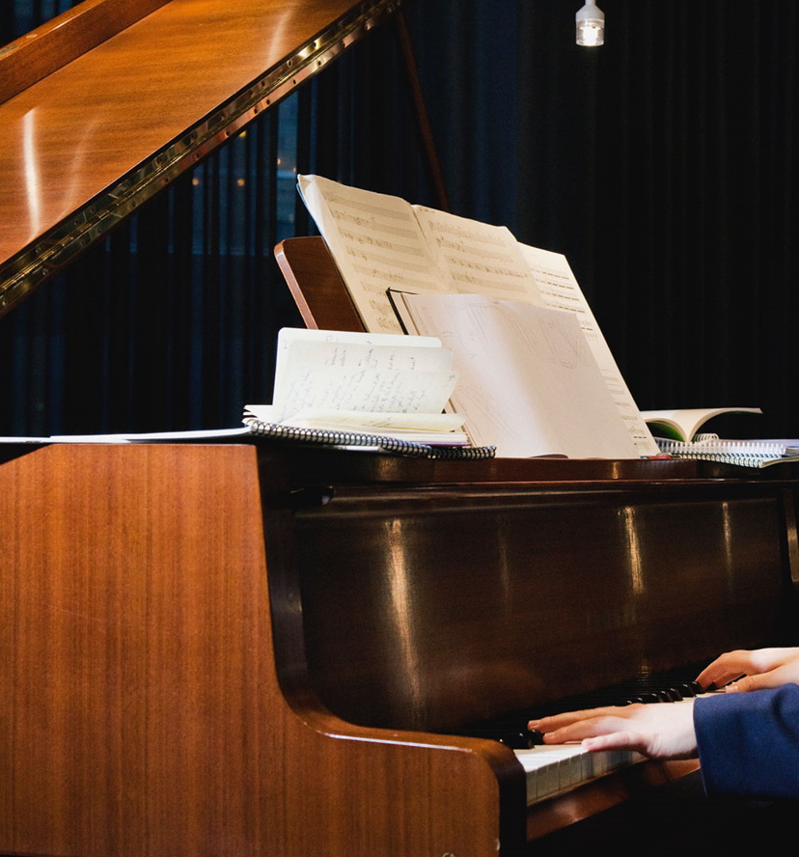
OHJELMA
Tervetuloa vieraaksemme laulaja-lauluntekijä Iisa Pajula!
Usein kysyttyjä kysymyksiä ja vastauksia.
Kesäkuun tilitys lyhyesti, Björn Söderström
raportointi- ja tilitysryhmän esimies.
Usein kysyttyjä kysymyksiä ja vastauksia. Keskustelussa mukana Iisa ja Ville.
Tilaisuuden juontaa Teoston viestintä-, markkinointi ja yhteiskuntasuhdejohtaja Vappu Aura.

Slide 4
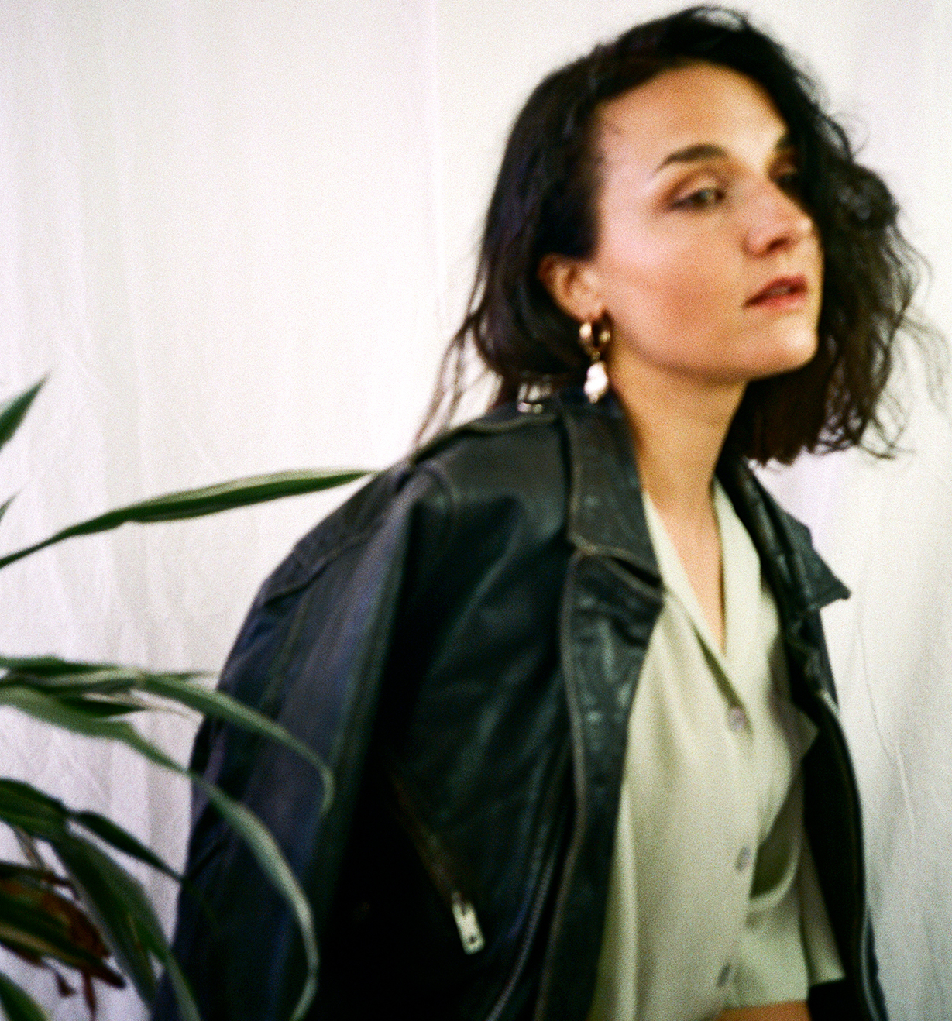
Iisan sanoituksia ovat levyttäneet mm.
Kaija Koo, Paula Koivuniemi
Laura Närhi, Jesse Kaikuranta
Jannika B, Anna Abreu, Irina
Egotrippi, Mitra ja Katri Ylander
IISA PAJULA
Laulaja-lauluntekijä
Taiteellinen työskentely
2021 Itke, kirjoita, laula – Kaikki sanoittamani tunteet (Nemo kustannus, kirja +äänikirja)
2013– Sooloura taiteilijanimellä Iisa (4 albumia / Johanna Kustannus, EMI Capitol Finland, Fullsteam Records)
2012–2020 HMC Publishing: House writer
2004–2015 Regina-yhtyeen laulusolisti ja sanoittaja (4 albumia / Johanna Kustannus)
2012– Useita apurahoja taiteelliseen työskentelyyn (mm. Koneen Säätiö, Taiteen edistämiskeskus, Musiikintekijöiden rahasto, Helsingin kaupunki)
Työstää parhaillaan uutta musiikkia Koneen Säätiön apurahalla.

Slide 5
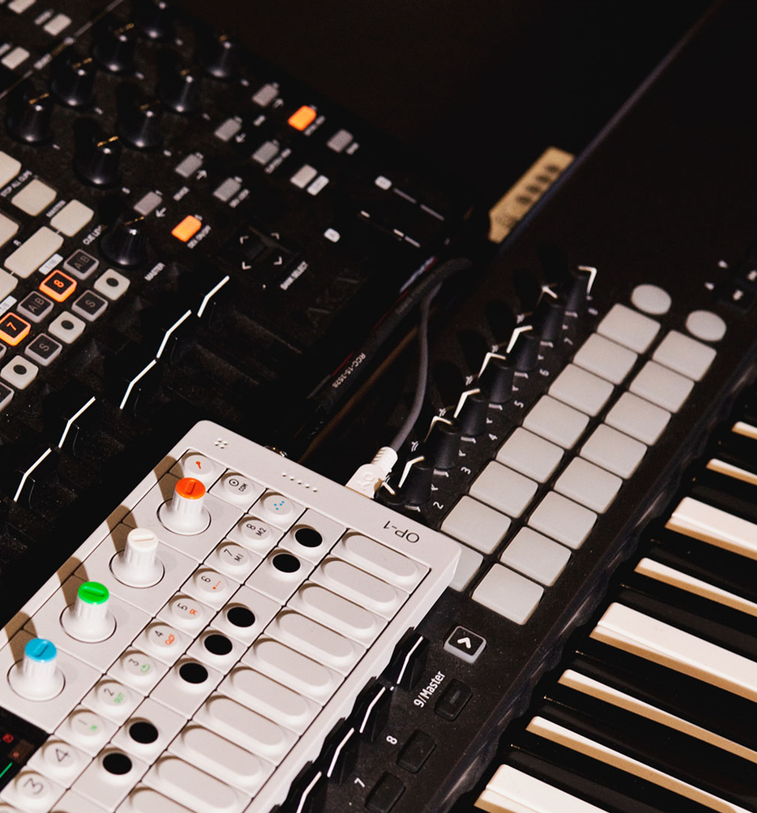
FACTS
Kysymyksiä, vastauksia ja pohdintaa
Notes:
Vappu spiikkaa Villen ja Iisan takaisin sisään keskusteluun

Slide 6
Milloin kannattaa liittyä Teostoon? Kannattaako liittyä ennen, kuin musiikkia markkinoi esimerkiksi radiokanaville vai vasta, kun soittoja jo on?
Mikä sai sinut liittymään Teostoon Iisa Pajula?
Notes:
Missä vaiheessa uraa olit, kysyitkö neuvoa, kuka suositteli jne?

Slide 7
TILITYS ON TÄRKEIN PALVELUMME SINULLE

Slide 8
Kesäkuun tilitys pähkinänkuoressa
Björn Söderström
raportointi- ja tilitysryhmän esimies
Notes:
Vappu spiikkaa Jounin tai jonkun sisään?

Slide 9
Olemme saaneet paljon kysymyksiä teosilmoituksesta ja mihin kaikkeen se vaikuttaa?
Notes:
Missä vaiheessa uraa olit, kysyitkö neuvoa, kuka suositteli jne?

Slide 10
Tilitykset ohjautuvat oikeille henkilöille teosilmoituksen perusteella
Tee teosilmoitus heti teoksen valmistuttua!
Korvaukset tilitetään pääosin alla olevassa aikataulussa, kun teosilmoitus on tehty:
30.10. mennessä maaliskuun tilitystä varten
30.1. mennessä kesäkuun tilitystä varten
30.4. mennessä syyskuun tilitystä varten
30.7. mennessä joulukuun tilitystä varten
Notes:
HUOM! Tässä voi olla tilitysaluekohtaisia eroja

Slide 11
Esimerkki tilityksen kulusta
Teosilmoitus
Ilman teosilmoitusta tiedot eivät kohtaa eikä korvauksia voida jakaa.
Teosilmoitus määrittää kenelle korvauksia maksetaan.
Kaikki alkaa teoksesta ja teosilmoituksesta!
Teosilmoitus
Tapahtumailmoitus
Tapahtumajärjestäjä ilmoittaa tapahtuman tiedot ja maksaa musiikin käyttökorvauksen.
Esitysilmoitus
Esiintyjä ilmoittaa kappaleet, joita on esittänyt tapahtumassa/keikalla.
Teosto
Tiedot kohtaavat Teoston järjestelmässä ja ne tilitetään musiikin tekijöille sekä oikeuden omistajille.
Notes:
Pääpointti on, että mikäli teosilmoitus on tekemättä tai tiedot eivät kohtaa, korvauksia ei voida maksaa. Mikäli esitysilmoituksia tulee tapahtumista, jotka eivät ole Teoston tiedossa teosto lähettää luvista muistutuksen kirjeitse.

Slide 12
Kesäkuun tilitys
Pääosin loka-joulukuulta 2021
radiosta
televisiosta
taustamusiikista radion perusteella
online- ja streaming -palveluista
Yle Areenasta
tapahtumaluvalla järjestetyistä konserteista
Lisäksi korvauksia koko vuodelta 2021:
elävästä musiikista ja konserteista (muut, kuin tapahtumaluvalla järjestetyt)
taustamusiikista taustamusiikkipalveluiden ja tapahtumien perusteella
näyttämöiltä ja teatterielokuvista
verkkotallennuspalveluista (tv-ohjelmien tallenteet)

Slide 13
Kesäkuun tilitys 25,1 miljoonaa euroa
Oikeusluokka | Kesäkuu 2022 Milj. € | Kesäkuu 2021 Milj. €
Radio ja TV | 14,9 | 12,0
Julkinen esittäminen | 6,9 | 5,8
Internet | 1,2 | 1,2
Tallentaminen | 1,2 | 1,2
Useita (ulkomaat, korjaukset) | 1,0 | 1,0
Yhteensä | 25,1 | 21,2
4 milj € edellisvuotta suurempi tilitys
Maksupäivä to 9.6.2022
Notes:
Koronavuosi 2021 oli hieman edellisvuotta parempi, mikä näkyy nyt korkeampina tilityksinä. Vielä ollaan kuitenkin kaukana normaaliajan ansainnasta.
Varovaista kasvua on muun muassa elävän musiikin, konserttien ja tapahtumien osalta. Pääasiassa kasvu johtuu kuitenkin tasaustilityksistä, joilla oikaistaan ennusteiden perusteella maksetut korvaukset.

Slide 14
Huomioita eri tilitysalueista

Slide 15
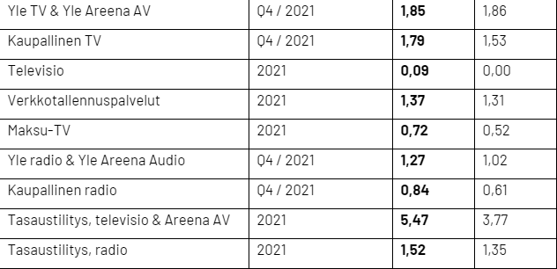
Radio & TV
14,9
Milj. €
Mukana sekä Ylen että kaupallisten toimijoiden valtakunnalliset ja paikalliset kanavat.
Radio ja TV-tilitykset ovat edellisvuotta korkeammat.
Tasaustilityksiä aiempaa vuotta enemmän.
2022
2021

Slide 16
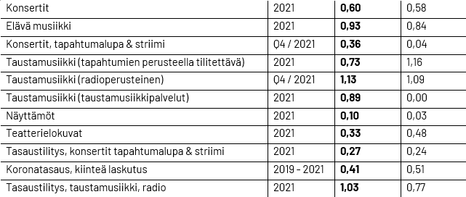
Julkinen esittäminen
6,9
Milj. €
Mukana kvartaaleittain tilitettävät konsertit ja festivaalit sekä striimikonsertit loka-joulukuulta 2021.
Lisäksi koko vuodelta 2021 tilitettävät pienemmät keikat ja elävän musiikin tapahtumat (mm. kuntien ja seurakuntien).
Mukana paljon taustamusiikkia. Ensimmäistä kertaa erikseen taustamusiikkipalveluiden perusteella tehtävä tilitys.
Tasaustilityksissä oikaistaan ennusteiden perusteella maksetut korvaukset toteutuneen mukaisiksi.
Konsertit, elävä musiikki, taustamusiikki, näyttämöt, teatterielokuvat.
2022
2021
Notes:
Koronarajoitukset vaikuttavat edelleen vahvasti tapahtuma-alueeseen vaikka korvaukset ovat edellisvuotta hieman suuremmat.

Slide 17
Online: VoD- ja streaming -palvelut
1,15
Milj. €
Online streaming ja Video on Demand-palvelut
NMP eli Network of Music Partners A/S hoitaa kansainvälisten online-musiikkipalveluiden laskutuksen ja prosessoinnin Teoston puolesta.
Tilityskaudet vaihtelevat eri alustojen ja vuosien kesken.
Merkittävimmät erät kesäkuussa Spotifysta ja YouTubesta.
Suurimmat erät
Spotify 10-2021 - 01/2022 Youtube Q4/2021
Notes:
Vuonna 2021 Amazonin ja iTunesin tilitykset käsiteltiin kuitenkin poikkeuksellisesti maaliskuun tilityksessä ja siksi näyttää, että korvaukset olisivat laskeneet
NMP:n omistavat yhteispohjoismainen Nordisk Copyright Bureau NCB ja englantilainen PRS for Music.

Slide 18
Muut kesäkuussa tilitettävät erät
0,56
Milj. €
Ulkomailta tulleet tilitykset
Ulkomailta tulleissa tilityksissä pieni lasku edelliseen vuoteen verrattuna
Eniten tilityksiä tuli Ruotsista, Ranskasta, Isosta-Britanniasta, ja Sveitsistä sekä Australiasta ja Uudesta Seelannista.
Tuki Suomalaisen musiikin edistämiseen viime vuoden mukaisesti
0,23
Milj. €
Tuki Suomalaisen musiikin edistämiseen

Slide 19
Jos huomaat korjattavaa
Ilmoita siitä verkkopalvelun reklamaatio-osiossa viimeistään 31.8.2022.
Tarkista myös vahvistamattomat teokset verkkopalvelun Teokset-välilehdeltä.

Slide 20
Tilitysten maksaminen
Tilityksiä maksetaan neljä kertaa vuodessa
Tilityskalenteri Teosto.fi:llä
Tilityksen maksuraja 25 €
Jos summa on alle 25 €, se jää odottamaan rajan ylittymistä
Maksetaan heti, kun 25 € on täynnä

Slide 21
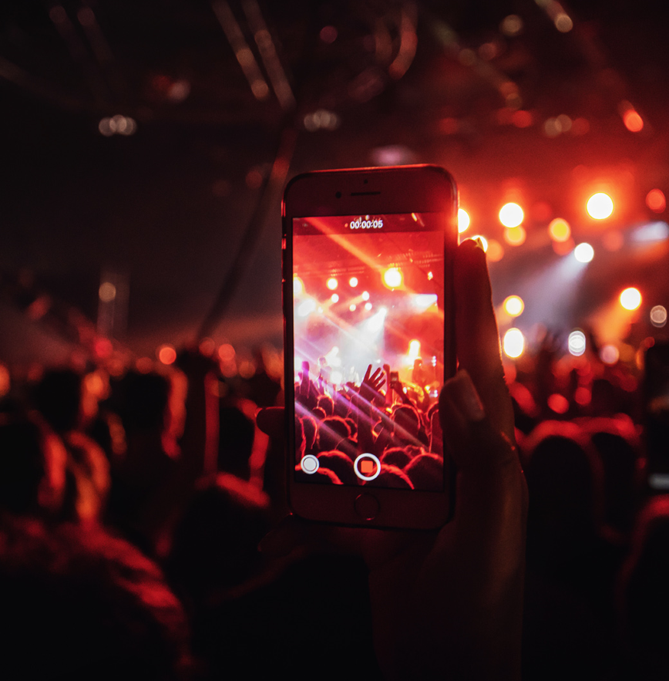
FACTS
Kysymyksiä, vastauksia ja pohdintaa
Notes:
Vappu spiikkaa Villen ja Iisan takaisin sisään keskusteluun

Slide 22
Mitä eroa on Teoston asiakkuudella ja jäsenyydellä?
Notes:
Jäsenyys vai asiakkuus

Slide 23
Teoston asiakkuus
Liittymismaksu 124 € (100 e + alv 24 %)
Ei vuosittaisia maksuja
124 euron arvoisia ovat:
5 soittokertaa YLE:n valtakunnallisessa radiossa
50 soittokertaa valtakunnallisessa kaupallisessa radiossa
250 soittokertaa kaupallisessa paikallisradiossa
2-3 esitystä television pääkanavilla
25 esitystä pienemmillä kaupallisilla tv-kanavilla
100 esitystä pienemmässä klubissa tai pubissa
2-3 esitystä konserttisalissa tai isolla areenalla
Notes:
Asiakkuus on voimassa koko eliniän, ja 70 vuotta kuoleman jälkeenkin.

Slide 24
Teoston jäsenet: yhdistyksen ylimmät päättäjät
775 jäsentä vuonna 2021
Teoston jäsenenä voit
osallistua päätöksentekoon jäsenkokouksissa
verkostoitua musiikkialalla
saada etuja (Villa Vikan, MES soitinpankki)
Jäsenyys on maksuton
Jäseneksi voi hakea Teoston asiakas, joka on saanut tilityksiä vähintään 3 000 euroa viimeisen kuuden vuoden aikana (kustantajilla 7500 euroa)

Slide 25
Asiakkuus vai jäsenyys? Kumpi kannattaa/voi olla?
Notes:
Jatkoa edelliseen. Iisa on kertonut miksi liittyi teostoon. Keskustelua jäsenyydestä ja pohdintaa siitä, miksi jäseneksi kannattaa liittyä

Slide 26
Vaikuttaako Teostoon liittyminen työttömyyskorvaukseen? Voiko tämä antaa vaikutelman päätoimisesta musiikin tekemisestä, vaikka toiminta olisi pientä?
Notes:
Jatkokysmys: Eli voiko Teostoon liittyminen luoda käsityksen vaikkapa te-toimistolle siitä, että tienaisi elannon musiikilla, vaikka totuus olisi toinen ja musiikista saatavat tulot minimaalisia?

Slide 27
Teoston jäsenyys ja työttömyyskorvaus
TE-palvelut vastaa
Teostoon liittymällä ei menetä oikeutta työttömyysetuun.
Työttömyysetuuden hakijoiden tilanne ja työllistyminen arvioidaan aina tapauskohtaisesti.
Mikäli hakijan katsotaan työllistyvän päätoimisesti työssä tai yrittäjänä, ei hän ole oikeutettu työttömyysetuuteen.
Vuoden 2023 alusta alkaen saadut tekijänoikeuskorvaukset eivät enää vaikuta työttömyyskorvaukseen alentavasti.
Notes:
Lainsäädäntö ei tunne erikseen pää- ja sivutoimisia yrityksiä, vaan ero tulee ainoastaan yrittäjän mahdollisista muista tulonlähteistä. Yrittäjyytesi on sivutoimista, kun päätyösi on muualla. Uusyrityskeskuksessa on hyvä alkavalle yrittäjälle Perustamisopas

Slide 28
Kuinka pitkää musiikinpätkää voi ajallisesti käyttää esim. teatteriesityksessä ilman Teostomaksua?

Slide 29
Musiikinkäyttölupa
Kaikki julkinen musiikin esittäminen on luvan alaista: Teatteri, tapahtumat, konsertit, taustamusiikki, karaoke jne.
Käyttöluvan tarve ei perustu sekuntimäärään eli luvan tarvitsee aina
Ainoastaan teokset, joiden suoja-aika on päättynyt ja tekijänoikeudet vapautuneet voidaan käyttää vapaasti.
Suoja-aika on voimassa tekijän eliniän sekä 70 vuotta kuolinvuoden jälkeen.

Slide 30
Saako YouTubeen tehdyistä covereista mainostulot itselleen? Täytyykö julkaisuun olla musiikin käyttölupa?

Slide 31
YouTube
Yksityishenkilöt eivät tarvitse lupaa musiikinkäyttöön some-alustoilla silloin, kun sisältö ei ole kaupallista.
Jos käytät videoillasi tekijänoikeuden alaista musiikkia, videon mainostuotot ohjautuvat musiikin tekijälle.
Kaikkiin kaupallisiin videoihin, kuten mainoksiin, sponsoroituihin videoihin, kaupallisiin yhteistöihin, brändivideoihin yms. lupa tulee kysyä levy-yhtiöltä sekä kustantajalta / musiikin tekijältä.
Yritykset ja yhteisöt tarvitsevat musiikin käyttöön videolla lisäksi luvan Teostolta (esim. mediapienlupa).
Notes:
Teoston ja YouTuben välinen sopimus kattaa musiikin käytön videolla.
Tässä on poikkeus silloin, jos musiikin tekijä on merkannut alustalle, että teoksella on jakomahdollisuus, tällöin mainostuloja voidaan jakaa myös videon luojalle. Listätietoja Youtuben ohjeissa: https://support.google.com/youtube/answer/3301938?hl=fi. YouTuben content ID pyrkii tunnistamaan kappaleet, jotka on tekijänoikeuden alaisia.
Jos postataan video ei-yksityishenkilönä (yritys, yhdistys, kunta, kaupunki, seurakunta tms.), tarvitaan Mediapienlupa synkronoinnilla tai Tuotantokohtainen synkronointilupa.

Slide 32
Miten tekijöiden tulee toimia?
Teen sävellyksen kaverini tekemään sanoitukseen
Teen sävellyksen olemassa olevan sanoituksen ympärille (esim. runo)
Notes:
Kysyjä on käyttänyt esimerkkinä Eino Leinon runoa

Slide 33
Aina kannattaa tehdä teosilmoitus
Jos teosilmoitusta ei ole tehty, Teostosta ei voi saada tekijänoikeuskorvauksia.
Jos kaikki tekijät kuuluvat Teostoon: teosilmoitus määrittää miten korvaukset jakautuvat tekijöiden kesken.
Mikäli yksi tai useampi tekijä ei kuulu Teostoon, tulee tekijöiden sopia korvauksista keskenään. Vain Teostoon kuuluvan tekijän korvaukset voidaan tilittää Teoston kautta.
Mikäli teokseen käytetään olemassa olevia sanoituksia tulee näiden käyttöön hankkia lupa niiden tekijältä kustantajalta tai muulta oikeudenhaltijalta (esim. perikunta).
Notes:
Eli teoksen oikeudenhaltija voi olla myös vaikka runoilija

Slide 34
Tekijänoikeudet ja itsehallinointi. Milloin kannattaa hallinnoida teoksia itse?
Notes:
Perusjutut

Slide 35
Itsehallinnointi
Teoston asiakassopimus mahdollistaa, että esim. osaa oikeuksia voi hallinnoida itse. Itsehallinnoinnissa voi olla esim.
yksittäinen teos
tietty alue (esim. konsertit)
maantieteellinen rajaus esim. tietty maa
Huomioi
Tee itsehallinnointi-ilmoitus Teostolle
Itsehallinointiin tulee olla kaikkien tekijöiden suostumus
Itsehallinnoinnissa kaikki neuvottelut ja korvaussopimukset tehdään itse -> Itsehallinointiin kuuluvat teokset eivät enää kuulu Teoston sopimusten piiriin.
Notes:
Huom! Itsehallinnointi astuu voimaan vasta x käsittelyajan jälkeen. Kannattaminen oman arvion mukaan, milloin taloudellisesti kannattavaa. Huomioitavaa, että Teosto kerää korvaukset myös ulkomailta. Esim. internet-jakelu on alueena tosi laaja itsehallinnoitavaksi, joten kannattaa harkita tarkkaan, mitä kannattaa siirtää omaan hallintaan. Valitettavasti emme pysty antamaan tähän mitään yksioikoista vastausta, että juuri tässä yhteydessä näin kannattaa tehdä.

Slide 36
Kannattaako teoksen oikeuksia hallinnoida itse jos aikoo myydä esimerkiksi eksklusiivisen lisenssin teoksen käyttöön elokuvassa?

Slide 37
Tekijänoikeudet elokuvissa
Ns. pitkät elokuvat ovat synkronoinnin osalta automaattisesti tekijöiden itsehallinnoinnissa.
Tekijät ja tuotantoyhtiöt voivat sopia synkronoinnin korvauksesta keskenään.
Muiden oikeuksien osalta teos voi kuitenkin olla Teoston korvausten piirissä.
Itsehallinnointi voi olla haasteellista etenkin, jos jakelu leviää useisiin kanaviin ja esimerkiksi ulkomaille.
Notes:
Synkronointi tarkoittaa äänen (esimerkiksi puheen, musiikin tai ääniefektien) liittämistä esimerkiksi videon yhteyteen. Aihe on todella laaja, joka kannattaa myös mainita, että pystymme tässä vastaamaan tähän vain suppeasti, mutta tämän aiheen ympärille on tulossa vielä kokonaan erillinen Teoston webinaari loppuvuodesta 2022. Muita lisätietoja:
Esimerkiksi elokuvateatterit, Netflix jne maksavat korvauksia Teostolle ns. yleisölle levittämisestä, josta Teosto maksaa korvaukset edelleen musiikin tekijöille. Muiden kuin pitkien elokuvien osalta sykronointia hallinoi pääosin NCB -> ns. ammatilliset tuotannot esim. tv-ohjelmat, dokumentit jne. Pienempien oikeuksien hallinnointia hoitaa myös Teosto itse mm. synkronoinnin vuosilupa, tuotantokohtainen synkkalupa. Synkka on myös tietyiltä osin osana mediapienlupaa.

Slide 38
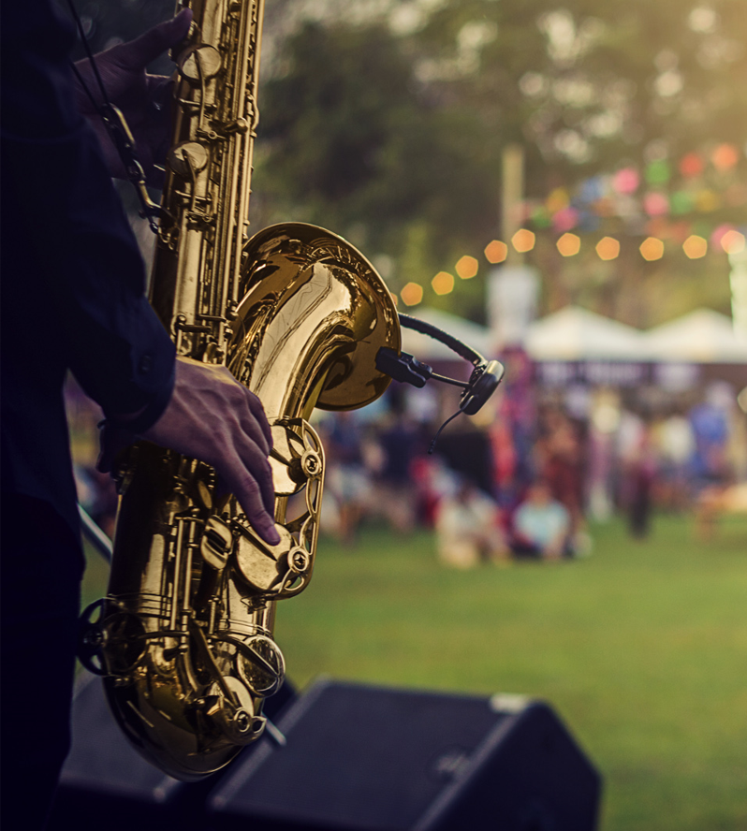
FACTS
KIITOS JA NÄHDÄÄN JÄLLEEN 15.9!
Notes:
Vappu spiikkaa Villen ja Iisan takaisin sisään keskusteluun

